Slide 1

단체급식
CHAPTER 1
단체급식의 이해
단체급식의 개념
단체급식의 현황
단체급식 대상별 유형
단체급식 운영 형태
급식관리자
이 강의 자료는 교문사 도서 《단체급식》의 2차적 저작물로 저작권법에 의해 보호받습니다. 해당 자료를 강의 이외의 목적으로 사용하거나 무단으로 복제·배포할 경우 처벌받을 수 있습니다.

Slide 2
CHAPTER 1 단체급식의 이해
단체 급식의 개념
단체급식(institutional/on-site foodservice)이란 교육기관, 산업체, 의료기관, 사회복지시설, 정부기관 또는 기타 공공단체 등 특정한 단체에 소속된 사람들의 편익을 위해 식사를 제공하는 것
대상에 따라 생애주기별로 어린이집·유치원급식에서부터 학교급식, 산업체급식, 병원급식, 사회복지시설급식 등 다양한 유형
비영리를 목적으로 특정 다수에게 지속적으로 식사를 제공
대중을 상대로 음식을 판매하여 이윤을 추구하는 외식업과는 설립 목적 및 운영방침에 차이
질이나 서비스가 외식업소보다 뒤떨어진다는 인식을 뒤엎고 쾌적한 환경에서 고품질의 식사를 제공
외식업에서도 건강을 중요시하는 트렌드에 맞추어 급식 부문 못지않게 영양 및 위생관리를 강화

Slide 3
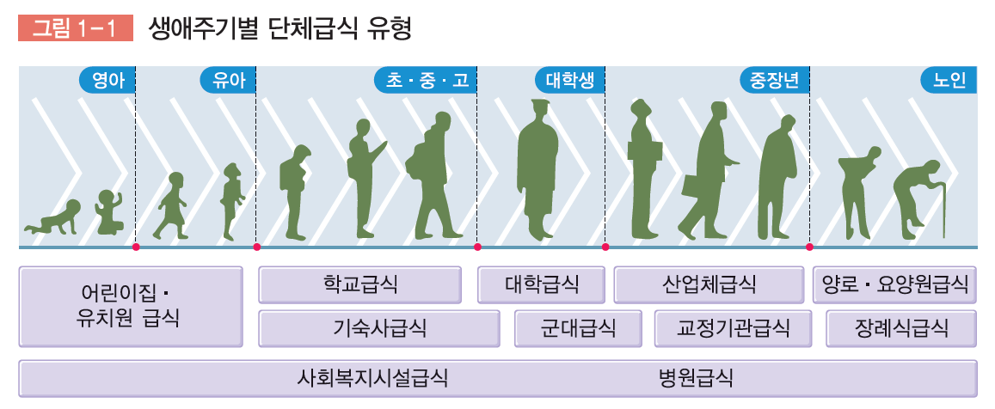
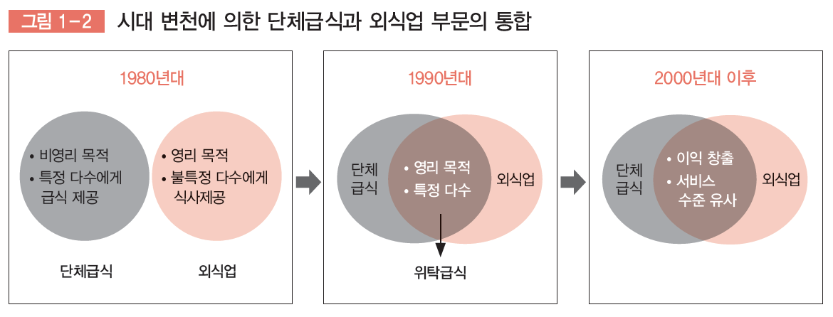
CHAPTER 1 단체급식의 이해
1. 단체 급식의 개념

Slide 4
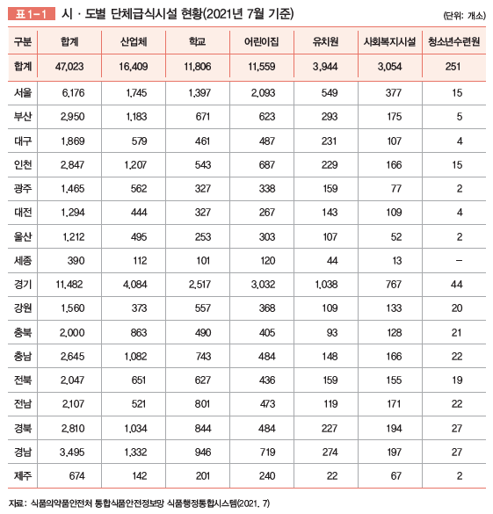
CHAPTER 1 단체급식의 이해
2. 단체급식의 현황

Slide 5
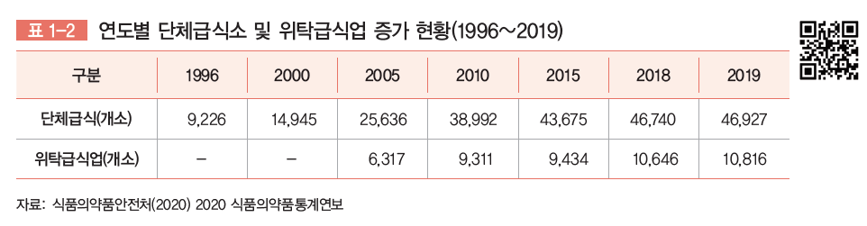
CHAPTER 1 단체급식의 이해
단체급식의 현황
1988년 서울캐터링 서비스 주식회사가 처음 위탁급식을 시작
대기업 계열 위탁 급식업체가 설립되어 계열사의 급식 운영을 기반으로 급속히 확장
2020년 코로나19 팬데믹을 기점으로 한 언택트 소비 트랜드에 따라 온라인 식품 시장이 급속히 성장하게 되면서 온라인 사업 강화, 온라인 유통 플랫폼 통합 등을 통해 B2B 판매는 물론 B2C 식품, 식재 유통 사업으로 확장

Slide 6
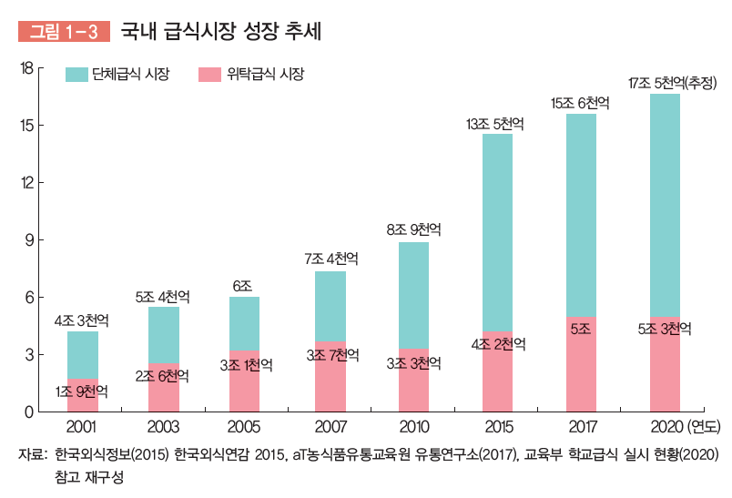
CHAPTER 1 단체급식의 이해

Slide 7
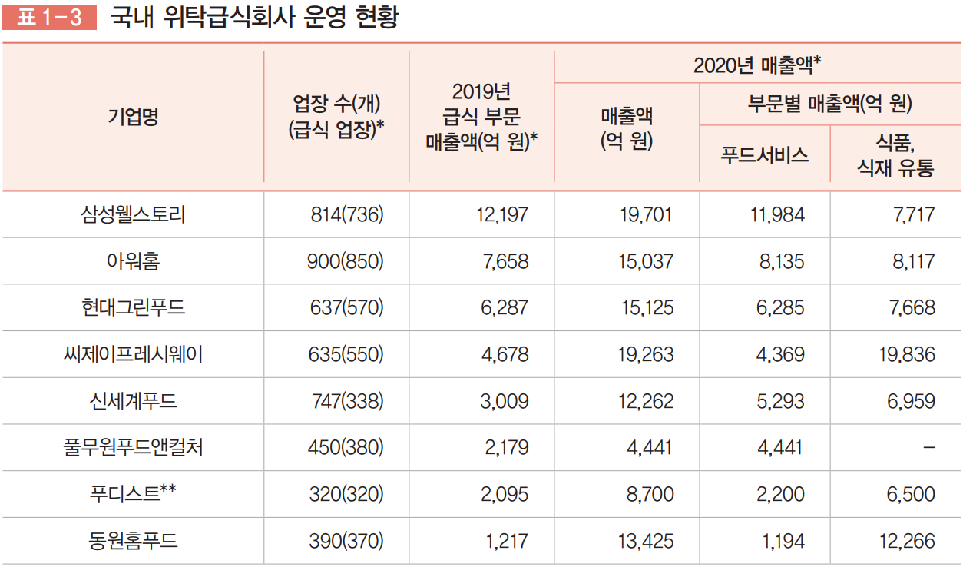

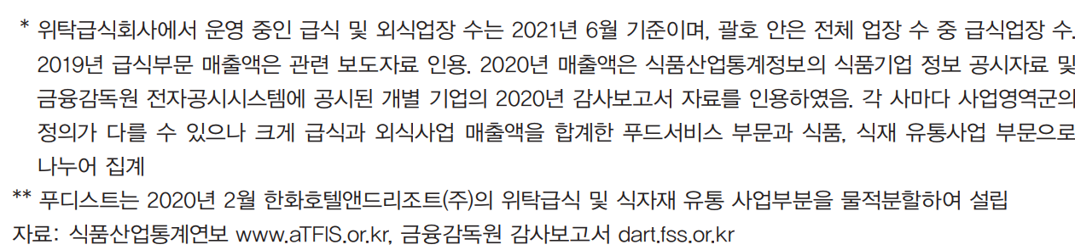
CHAPTER 1 단체급식의 이해

Slide 8
CHAPTER 1 단체급식의 이해
단체급식의 현황
단체급식 위탁시장
대기업 계열사들의 시장점유율이 매우 높은 특징
2020년에는 코로나19 여파에다 정부의 대기업 공공기관 단체급식 입찰 제한 등으로 인해 대기업 계열사들의 급식업장 수와 매출액이 예년보다 감소

Slide 9
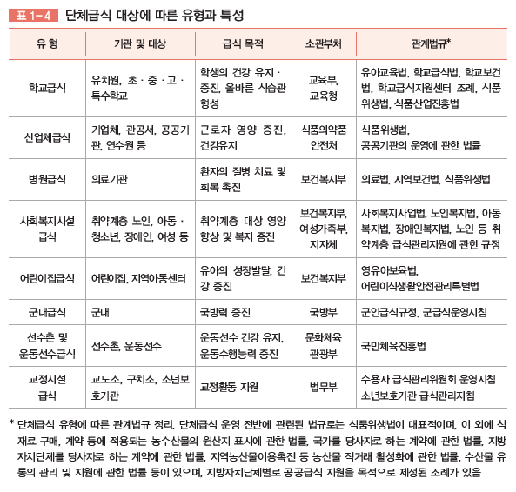
CHAPTER 1 단체급식의 이해
3. 단체급식 대상별 유형
급식 대상에 따라 급식목적, 행정 소관부처, 관계법규 등이 다르기 때문에 급식관리자는 유형에 따른 특성을 파악

Slide 10
CHAPTER 1 단체급식의 이해
학교 급식
성장기 아동에게 영양적인 식사를 제공하여 학생의 건강을 유지·증진시키고 올바른 식습관 형성과 식생활관리능력을 함양하여 평생건강의 기틀을 마련하는 교육의 일환으로 실시
국내학교급식은 교육부가 관장
2021년 개정된 학교급식법에서 유아교육법에 따른 유치원도 학교급식의 대상에 추가(단, 100인 미만의 사립 유치원 제외)
국내 학교급식 실시율은 100%로 학생들의 영양과 건강, 식생활 지도에 매우 큰 비중을 차지
2011년부터 초·중학교 무상 급식이 시행되어 2020년 3월 기준 대부분의 지역에서 고등학교까지 전면 무상급식이 이루어지고 있다.

Slide 11
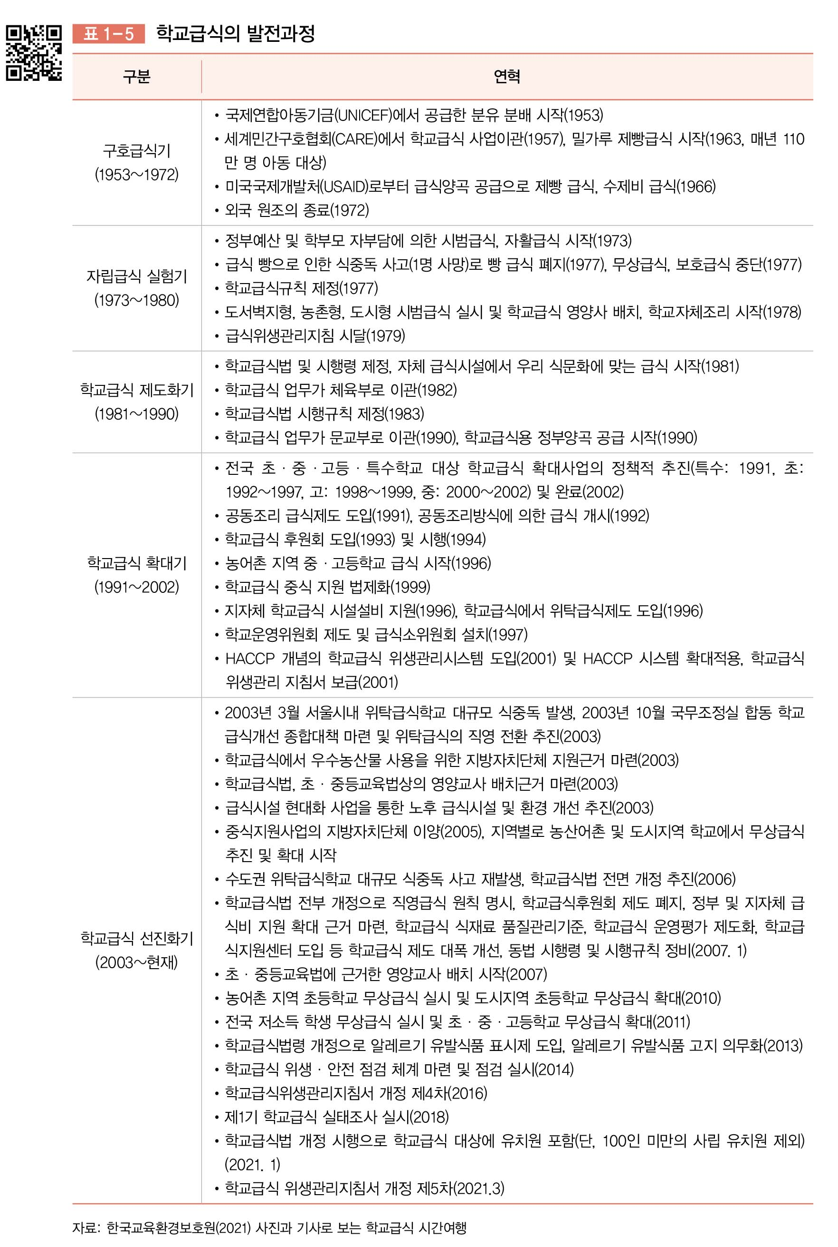
CHAPTER 1 단체급식의 이해

Slide 12
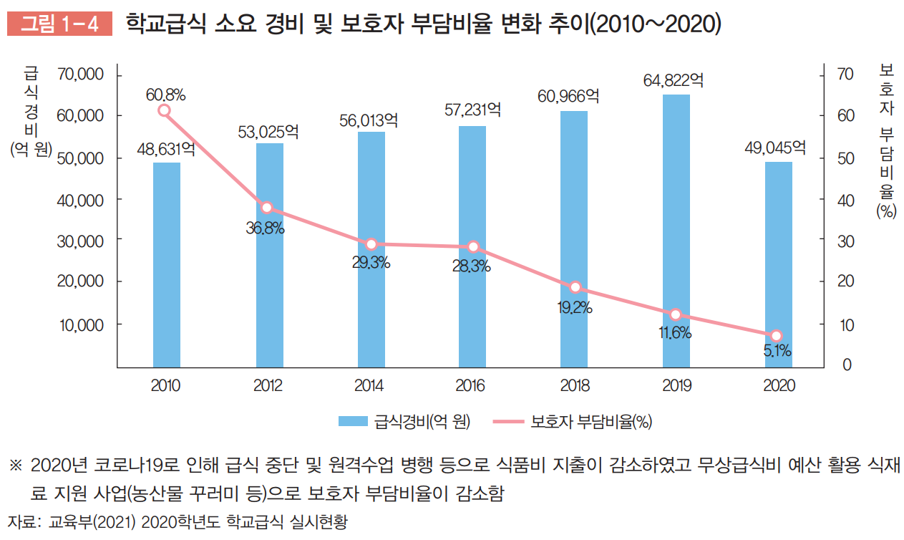
CHAPTER 1 단체급식의 이해

Slide 13
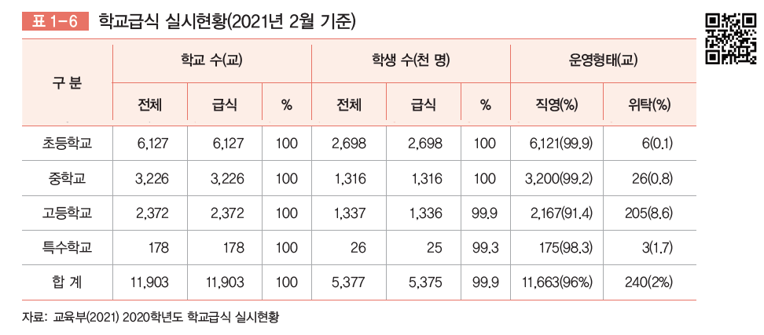
CHAPTER 1 단체급식의 이해

Slide 14
CHAPTER 1 단체급식의 이해
2) 산업체 급식
노동 정도 및 작업환경에 적절한 영양이 함유된 급식을 제공함으로써 근로자 개인의 영양관리와 건강 유지를 목적
2013년 4월 산업체 급식에서 영양사, 조리사 의무고용 관련 식품위생법 개정안이 통과되어 1회 급식인원 100명 이상인 산업체 급식의 영양사 의무고용제도가 부활
산업체급식은 위탁급식으로 운영되는 곳이 대부분
급식의 이미지를 높이고 품질을 개선하고자 고객만족경영, HACCP 도입, ISO 품질 인증 등 다양한 방안을 모색

Slide 15
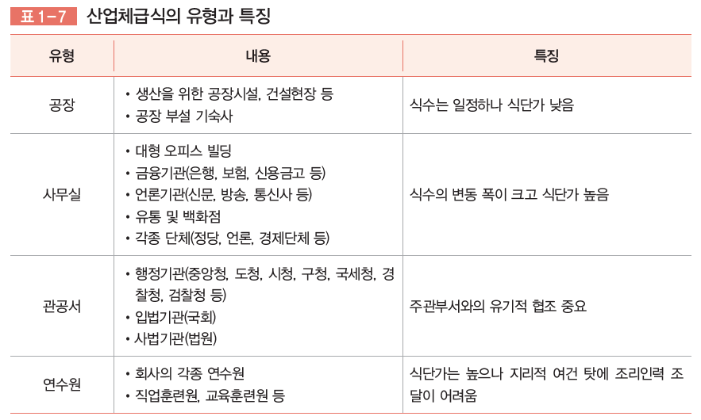
CHAPTER 1 단체급식의 이해

Slide 16
CHAPTER 1 단체급식의 이해
3) 병원 급식
병원에 근무하는 의료진 등을 위한 직원급식과 환자를 대상으로 한 일반식·치료식 등의 환자급식으로 분류
입원시설을 갖춘 종합병원, 병원, 치과병원, 한방병원 또는 요양병원은 의료법 시행규칙 제39조에 따라 환자의 식사를 위생적으로 관리, 제공
2006년 6월부터 모든 병원에서 입원환자 식대 건강보험 급여화 실시되면서 식대 본인 부담률은 50%(건강보험환자 기준)가 적용
2015년 10월 일반식과 치료식 수가가 인상
치료식 영양관리료를 신설하여 치료식을 제공받는 환자들을 대상으로 한 영양관리 서비스를 강화
2017년부터는 매년 경제 상황의 변화에 따라 물가상승률을 적용하여 자동 조정

Slide 17
CHAPTER 1 단체급식의 이해
3) 병원 급식
병원급식관리 업무는 급식 운영 및 생산관리 측면에서 다음과 같은 특징
일반식을 포함하여 연령대, 환자 개인의 질병 종류와 상태를 고려한 다양한 치료식을 생산·제공해야 하므로 다른 급식 유형보다 생산성이 낮다.
일요일 및 공휴일에도 급식이 이루어져야 하고, 병실까지 음식을 직접 가져다주어야 하므로 인건비 부담이 크다.
계속되는 입원과 퇴원으로 매식마다 식수 및 식사내용을 확인해야 한다.
연중 무휴로 1일 3식을 생산해야 하므로 기기 및 작업관리에 세심한 주의가 필요하다.
급식 대상자가 저항력이 약한 환자라는 것을 염두에 두고 위생적으로 안전한 식사를 제공해야 한다.

Slide 18
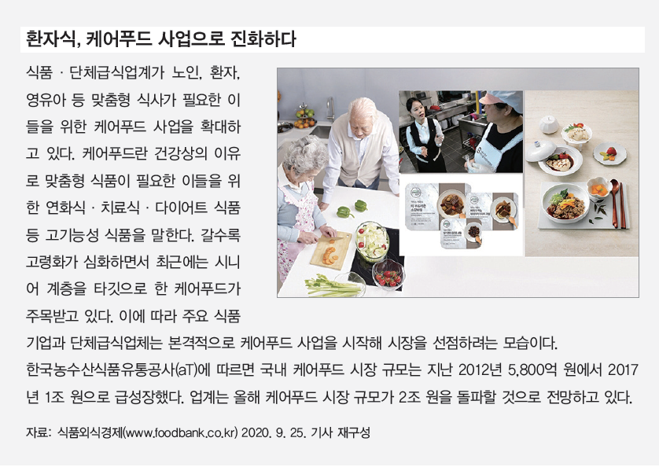
CHAPTER 1 단체급식의 이해

Slide 19
CHAPTER 1 단체급식의 이해
4) 사회복지시설급식
사회복지사업법과 아동복지법에 따른 복지시설을 모두 포함
운영 형태에 따라 ‘생활시설’과 ‘이용시설’로 구분
신체적·영양적으로 취약한 계층을 대상으로 하고 있으므로 대상자의 영양 필요량에 적합한 급식을 통해 그들의 신체적·정신적 건강상태를 증진시킬 수 있어야 한다.
1회 급식인원 50명 이상 복지시설에 영양사 1명을 두도록 개선
식품위생법을 준용하여 1회 급식인원 50명 이상인 경우 조리사 1명도 배치하도록 의무화

Slide 20
CHAPTER 1 단체급식의 이해
5) 어린이집급식
유아의 성장·발달을 고려하여 균형 잡힌 식사나 간식을 제공
소화능력과 기호를 고려하여 식단을 작성하고 유아들이 즐겨 먹을 수 있는 조리 방법 개발은 물론 즐거운 식사시간이 만들어지도록 식사환경을 조성
100인 이상의 어린이집에서는 영양사 1명

Slide 21
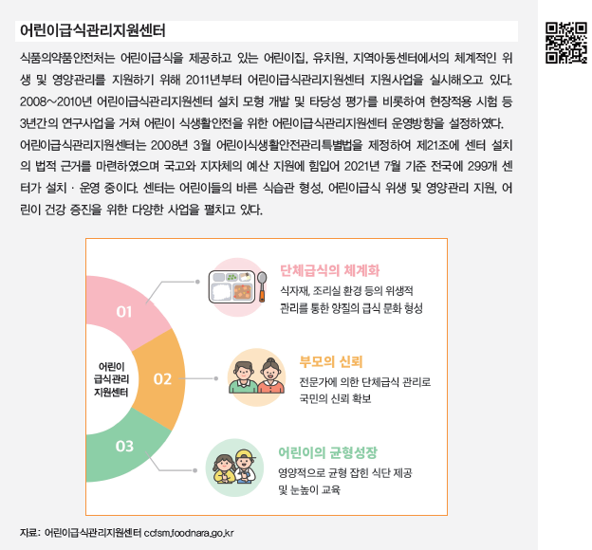
CHAPTER 1 단체급식의 이해

Slide 22
CHAPTER 1 단체급식의 이해
6) 군대급식
군인에게 적절한 급식을 제공함으로써 개인의 건강, 체력 및 사기를 유지시키고 전투력을 최대한 발휘하게 하여 국민의 재산과 생명을 보호하는 동시에 전체적으로는 국민건강 향상에 기여
군부대 취사장에 민간조리원을 채용하여 음식 맛 향상을 위해 노력
2002년부터 영양사를 군무원으로 채용하여 배치

Slide 23
CHAPTER 1 단체급식의 이해
7) 선수촌 및 운동선수 급식
건강 유지와 운동수행능력 증진을 위해서는 올바른 식사 제공이 중요
국제경기 개최기간에 운영되는 선수촌 내 급식시설은 공개 경쟁을 통해 전문업체가 위탁 운영
수익성보다 기업의 이미지 제고 및 마케팅효과를 염두에 두고 꽤 치열한 수주 경쟁
단기간에 참가국 특성에 맞게 서양식, 동양식, 이슬람식 등 다양한 메뉴를 개발하여 제공해야 하고 식품안전이 더욱 강조
8) 교정시설급식
교정급식의 질적 향상을 도모하기 위해 교정시설 수용기관에 영양사(식품위생직)를 배치

Slide 24
CHAPTER 1 단체급식의 이해
단체급식 운영 형태
- 직영, 임대, 위탁으로 분류
직영
학교, 산업체, 복지시설 등에서 소속 구성원을 위해 영양 및 복지 차원에서 급식소를 직접 운영하는 형태
일반적으로 수익성을 추구하지 않으므로 정해진 예산을 효과적으로 활용하고 고객의 필요와 요구를 만족시킴으로써 급식 운영의 합리화를 도모하는 것이 운영의 주된 목적
임대
학교, 산업체 등의 기관에서 요구하는 조건에 부합하는 경영을 원칙으로 하여 급식 관련 시설 일체를 임대업자에게 빌려주고, 기관 또는 기업은 계약된 임대료를 받는 운영
급식 운영은 기업과 임대업자 간 계약 조건에 따라 이루어지며, 손익은 임대업자의 운영 성과에 달려 있다.
급식보다는 외식업장의 운영방식에 더 적합

Slide 25
CHAPTER 1 단체급식의 이해
3) 위탁
기업 또는 기관 내의 급식 운영 및 관리업무를 외부 위탁급식업체에 의뢰하는 운영 형태이다.
재정, 인적자원관리, 급식 운영, 감독, 설비의 측면에서 표 1-8과 같은 효과를 기대
위탁으로 인한 제약사항은 없는지 다음과 같은 점들도 살펴보아야 한다.
전문성이 부족한 업체와 계약하면 급식 품질에 문제가 생기기 쉽다.
일단 업무를 위탁한 후에는 계약기간 동안 급식 품질을 통제하기 어렵다.
급식시설·설비 개보수가 필요할 경우 책임 소재로 분쟁이 발생할 수 있다.
신규 설비를 투자하는 조건으로 계약을 체결할 경우, 투자금 회수의 문제로 급식 품질이 저하될 수 있다.
계약기간이 짧은 경우 안정적인 급식 경영이 어렵다.
고객사와 위탁급식업체가 서로를 동반자로 생각하지 않고 일체감을 형성하지 못하면 반목하기 쉽다.

Slide 26
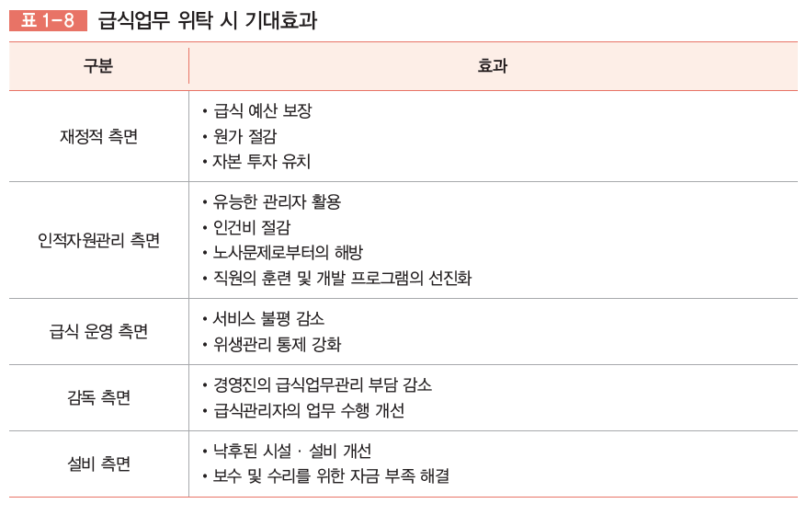
CHAPTER 1 단체급식의 이해

Slide 27
CHAPTER 1 단체급식의 이해
급식 위탁 절차
위탁의뢰기관, 즉 고객사(위탁사)에서 급식업체(수탁사)에 위탁 제안을 요청
급식소 현장 설명회 및 위탁의뢰기관 사전 조사, 제안서 심의 및 서류심사, 현장방문, 사업제안 설명회, 위탁업체 선정, 계약 체결 및 개점 준비와 같은 순서로 진행
위탁계약의 체결
위탁계약방식 : 식단가제와 관리비제
식단가 계약제: 식단가(주로 판매가격)를 기준으로 계약 대규모 급식소, 식수 변동이 적은 산업체급식에서 많이 채택
관리비 계약제: 위탁급식업체가 일정 기간(보통 1개월) 사용한 식재료비, 인건비, 기타 경비 등을 사용 내역에 따라 실비로 위탁의뢰기관에 청구하여 정산하는 방법 중소 규모의 산업체나 기숙사 급식 등에서 많이 채택된다.
위탁계약서 작성

Slide 28
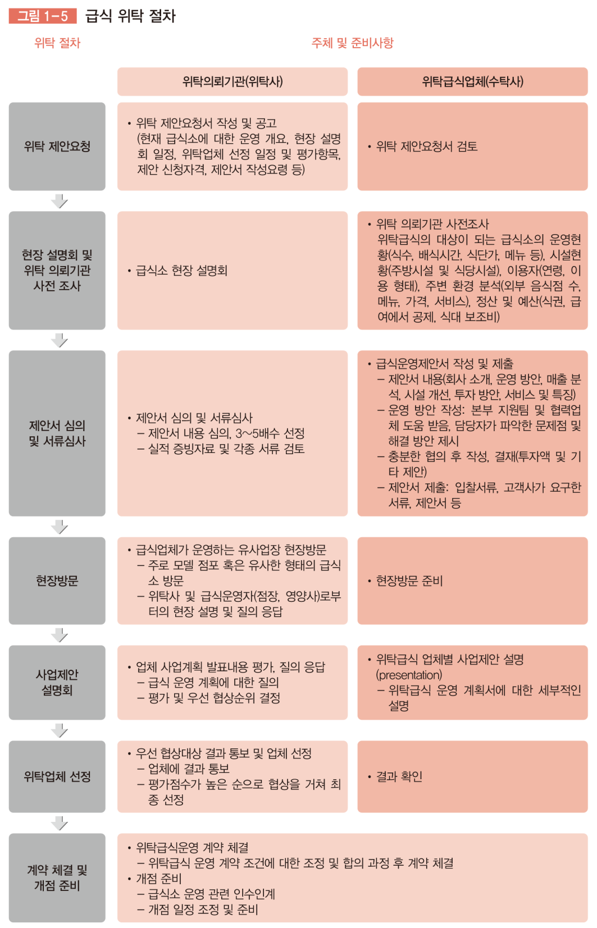
CHAPTER 1 단체급식의 이해

Slide 29
CHAPTER 1 단체급식의 이해
(3) 인수인계 및 개점 준비
최소한의 인수기간은 30일
보통은 60~90일이 위탁의뢰기관과 위탁급식업체 모두에게 순조로운 인수기일
(4) 위탁 재계약
계약기간이 만료되면 위탁의뢰기관은 현재의 위탁급식업체와 재계약을 할지, 재입찰을 할지, 직접 운영으로 전환을 할지의 세 가지 방법 중 하나를 선택

Slide 30
CHAPTER 1 단체급식의 이해
5. 급식관리자
급식소의 다양한 제반 업무를 계획하고 이를 실행·평가하여 결과에 대한 피드백을 다음 계획에 반영하는 순환과정(계획 → 실시 → 평가 → 계획)을 통해 급식 조직 발전에 이바지
급식업무관리의 범위
메뉴관리: 영양계획, 메뉴 개발과 작성, 메뉴 평가
구매관리: 구매계획, 수요예측, 발주, 검수, 저장, 재고관리
생산관리: 표준레시피 작성과 개발, 대량조리, 보관과 배식
위생관리: 식재료 위생관리, 조리인력 위생관리, 시설 위생관리, HACCP 시스템
작업관리: 급식생산성 증대, 작업일정 계획, 작업효율화, 안전관리
시설·설비관리: 시설·설비의 설계, 급식설비관리, 급식기기관리, 집기 및 식기관리
원가 및 정보관리: 원가분석, 손익분석, 손익분기분석, 예산과 결산관리, 사무관리, 급식업무의 전산화

Slide 31
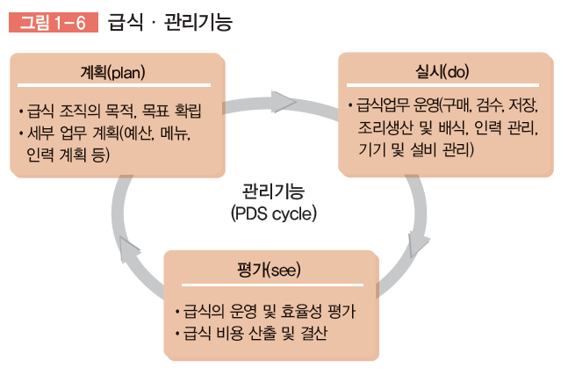
CHAPTER 1 단체급식의 이해

Slide 32
CHAPTER 1 단체급식의 이해
급식관리자
이외에도 급식경영과 관련된 인적자원관리, 마케팅 및 고객관리, 품질경영도 급식관리자가 수행하는 업무
2021년 식품위생법 개정에 따라 집단급식에서 종사하는 영양사와 조리사의 교육주기를 2년에서 1년으로 단축
영양사
질병 예방과 건강 증진을 위해 급식관리 및 영양서비스를 수행하는 전문인
1회 급식인원이 50명 이상(산업체는 100명 이상)에서 비영리 목적으로 특정 다수인에게 계속적으로 식사를 제공하는 경우, 집단급식시설 설치신고, 의무적으로 영양사를 고용
조리사
식품위생법 제51조 제2항에는 조리사의 직무를 집단급식소에서의 식단에 따른 조리업무(식재료의 전(前)처리부터 조리, 배식 등의 전 과정), 구매식품의 검수 지원, 급식설비 및 기구의 위생·안전 실무, 그 밖에 조리실무에 관한 사항으로 규정

Slide 33
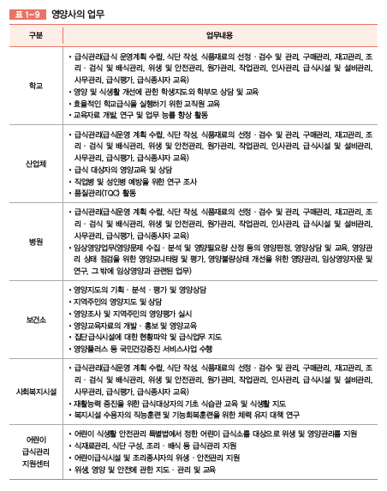
CHAPTER 1 단체급식의 이해

Slide 34
질문 있으신가요?
감사합니다.

